Slide 1

PARÍS EN CHINA
TIANDUCHENG · REPÚBLICA POPULAR CHINA

Slide 2
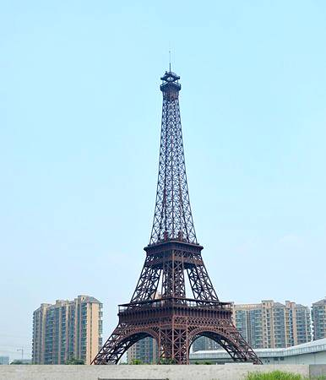
Tianducheng es una ciudad en los suburbios de Hangzhou en la provincia de Zhejiang en China. La construcción de Tianducheng empezó alrededor de 2007, continuando la tendencia de recrear grandes ciudades del mundo en territorio chino. Esta tendencia de recrear ciudades completas, que resulta extraña a algunos, data, sin embargo, del periodo de dinastías en China. Tianducheng es una pequeña comunidad cerca de Hangzhou, la capital de la provincia china de Zhejiang. Su característica principal y único atractivo turístico, es una réplica de 108 metros de altura de la Torre Eiffel. La comunidad cuenta con 31 km² construidos con arquitectura parisina, con fuentes y paisajes inspirados en la ciudad.
Notes:
2

Slide 3
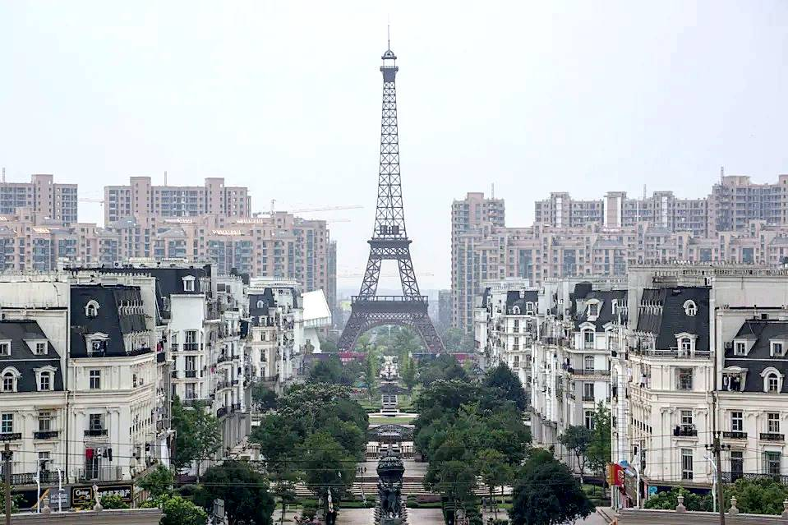

Slide 4
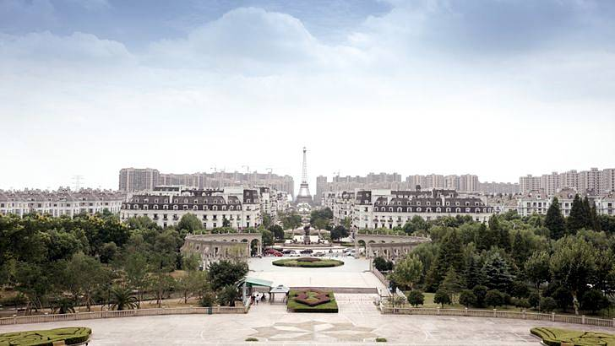
Notes:
4

Slide 5
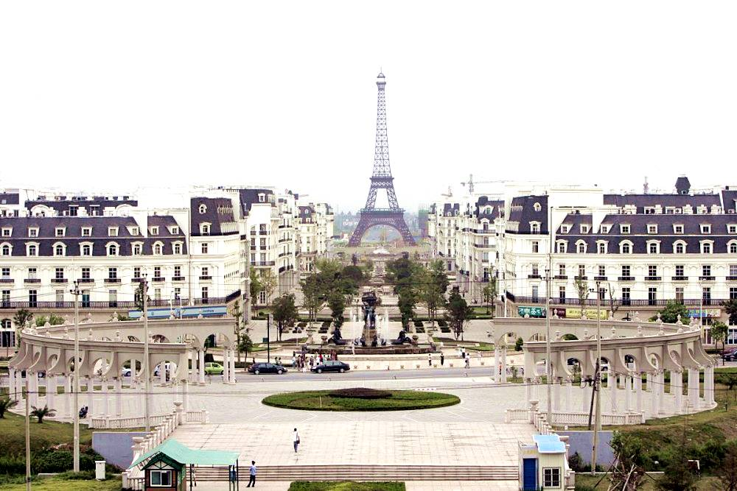

Slide 6
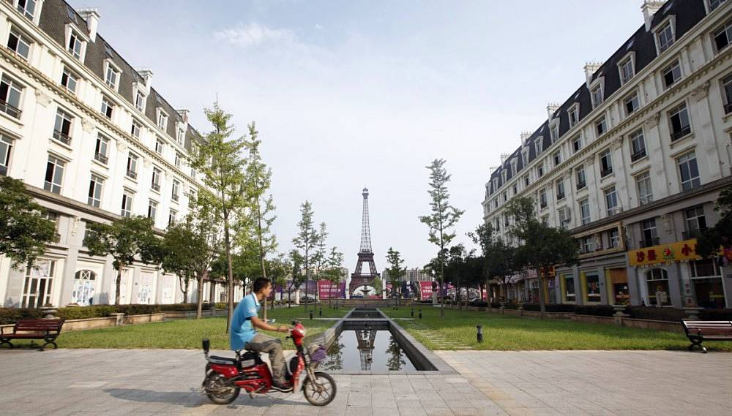

Slide 7
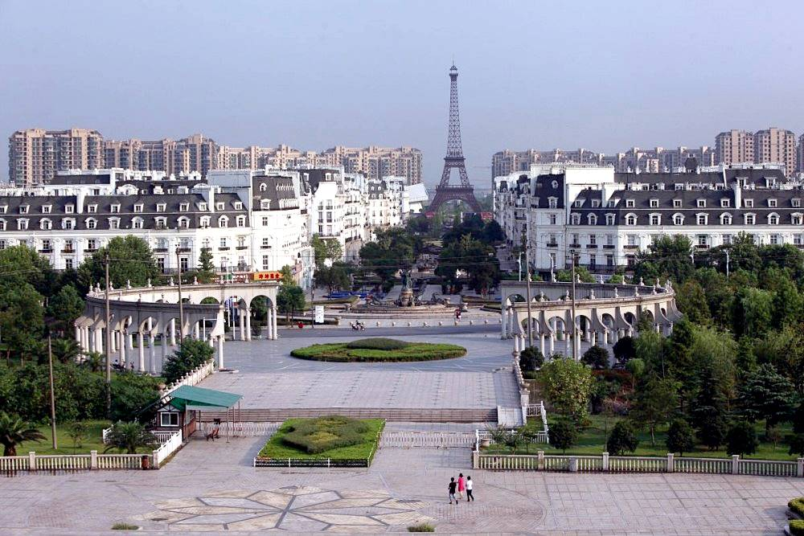

Slide 8
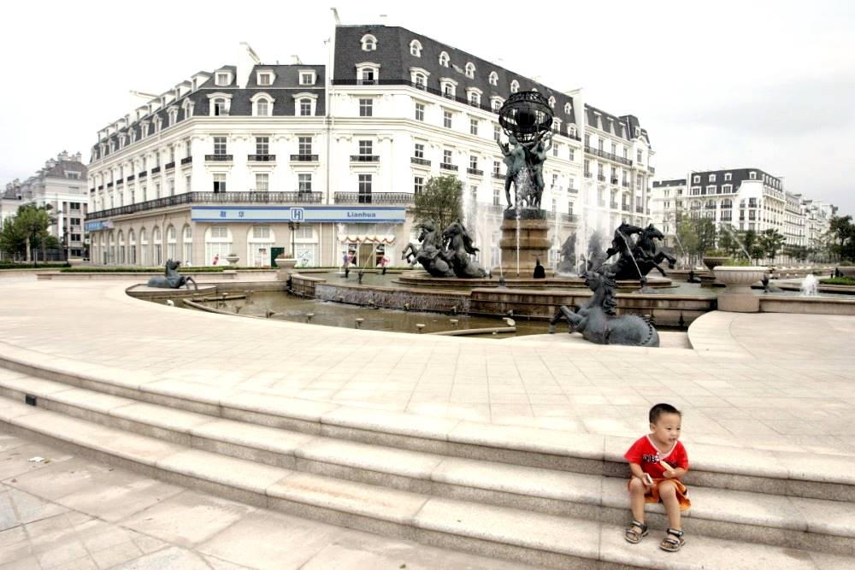

Slide 9
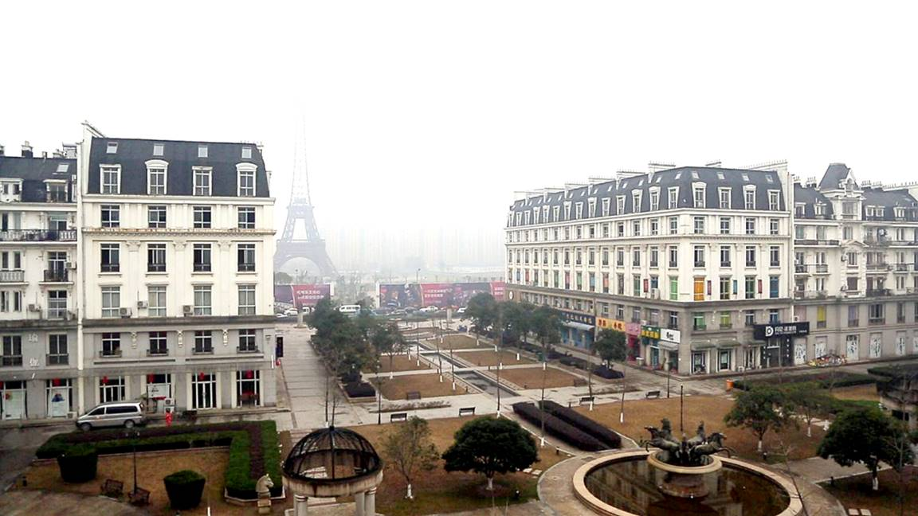

Slide 10
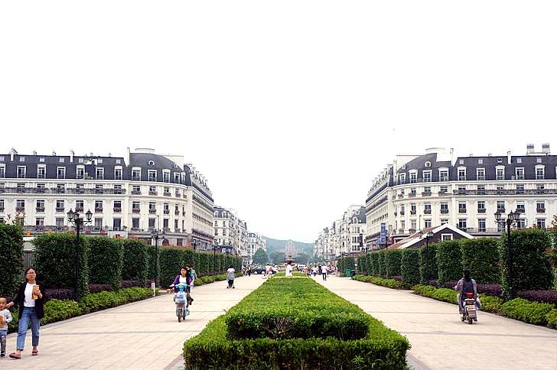

Slide 11
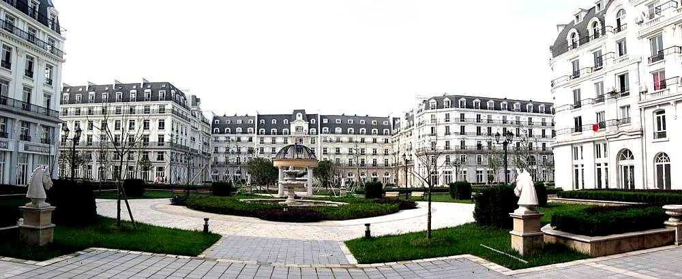

Slide 12
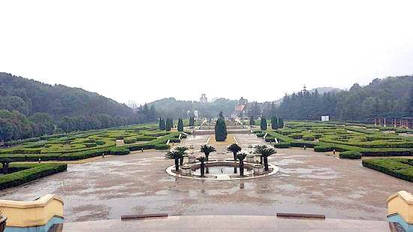

Slide 13
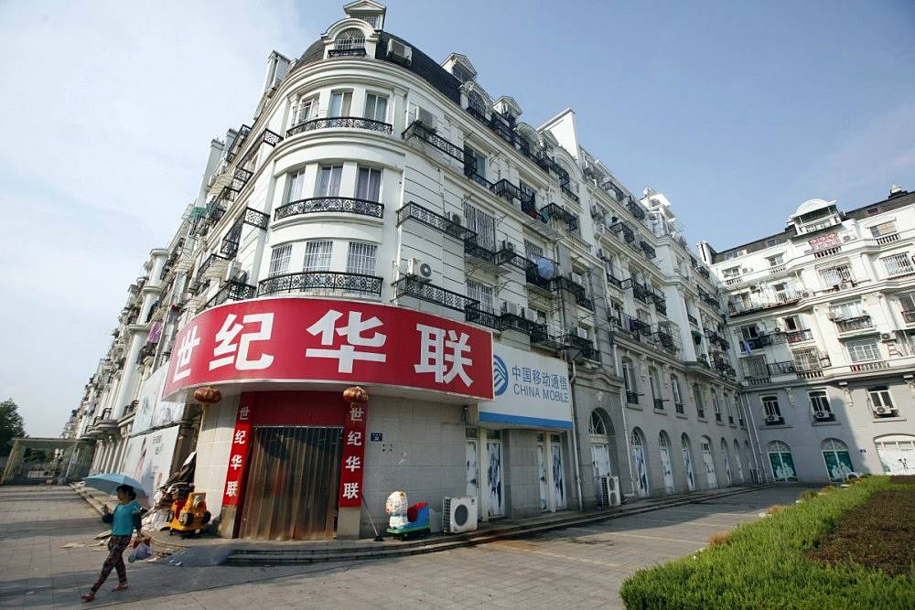

Slide 14
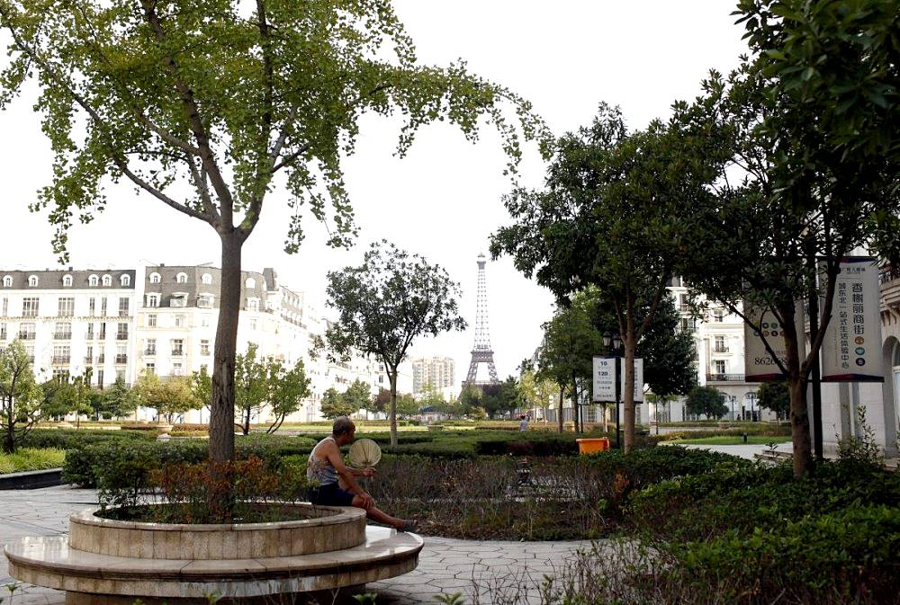

Slide 15
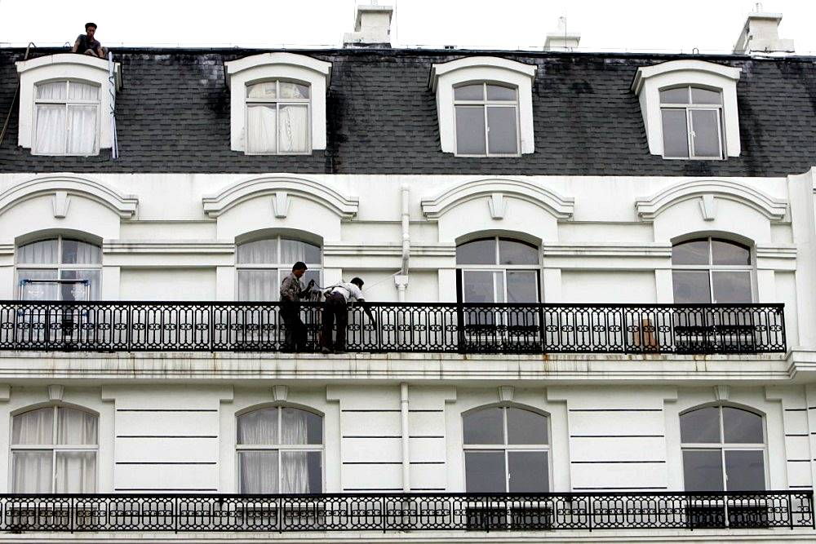

Slide 16
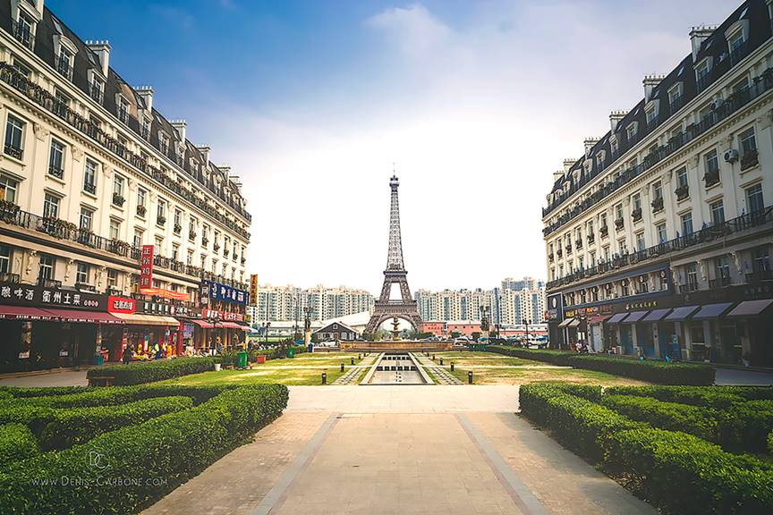

Slide 17
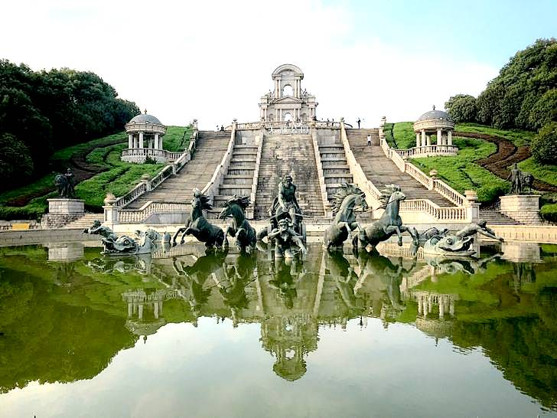

Slide 18
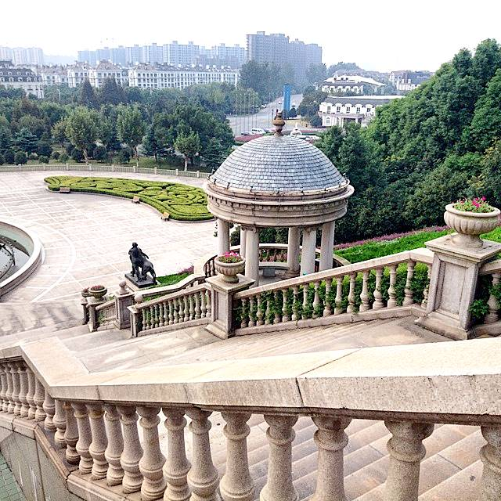

Slide 19
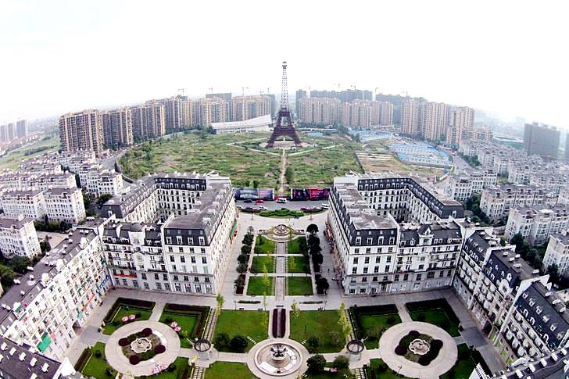

Slide 20
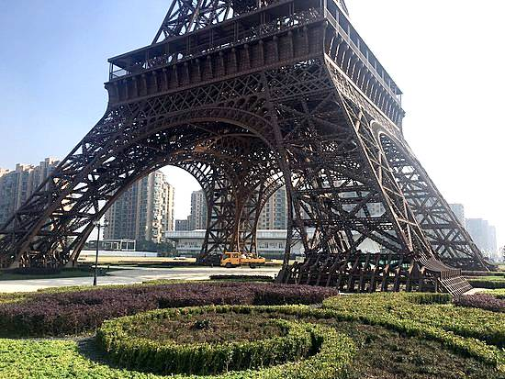

Slide 21
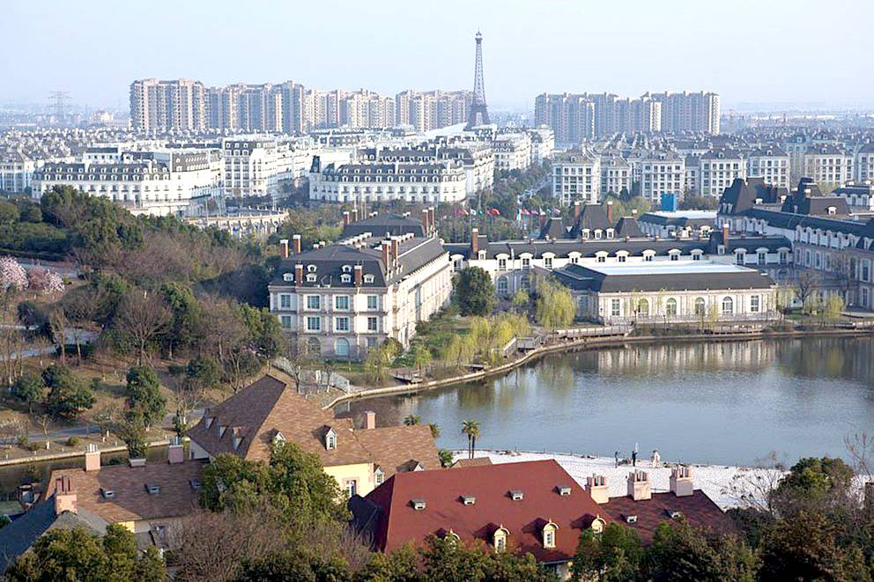

Slide 22
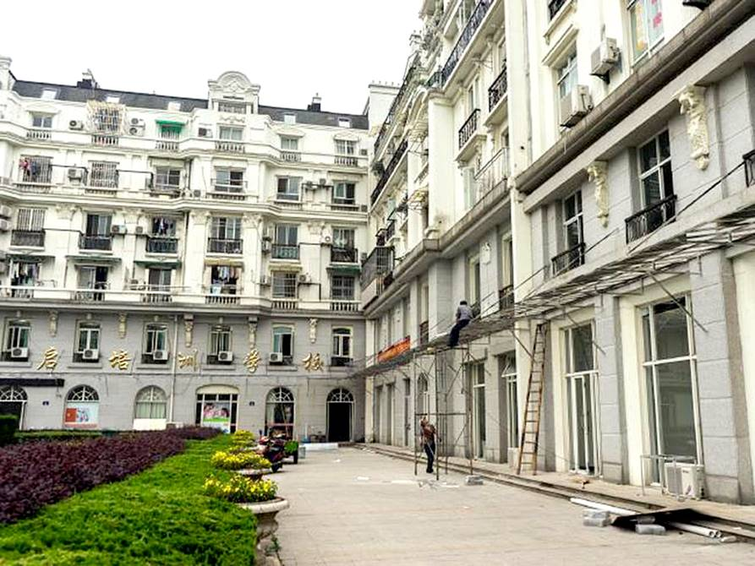

Slide 23
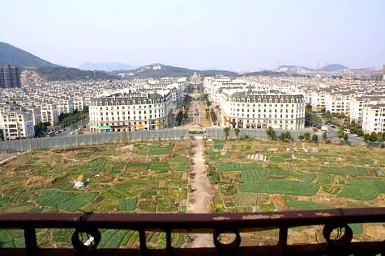

Slide 24
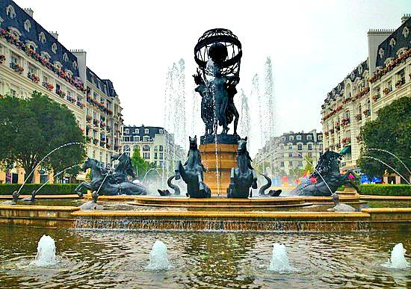

Slide 25
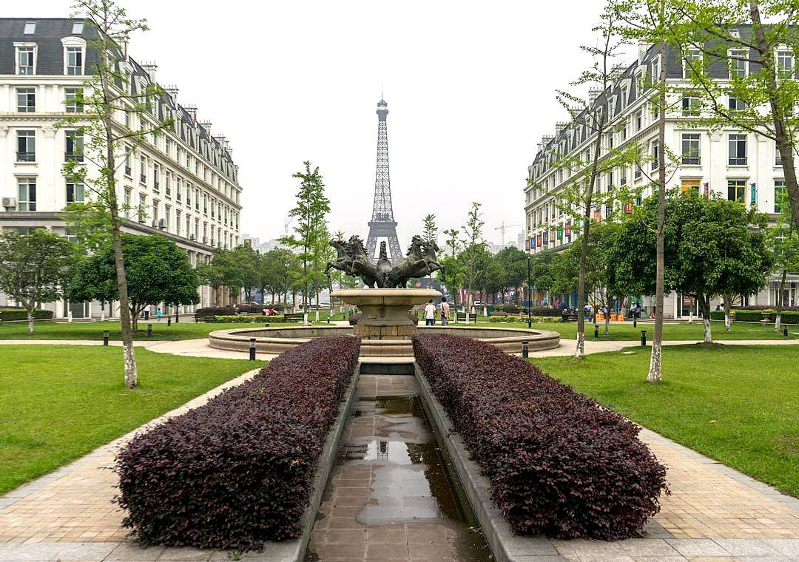

Slide 26
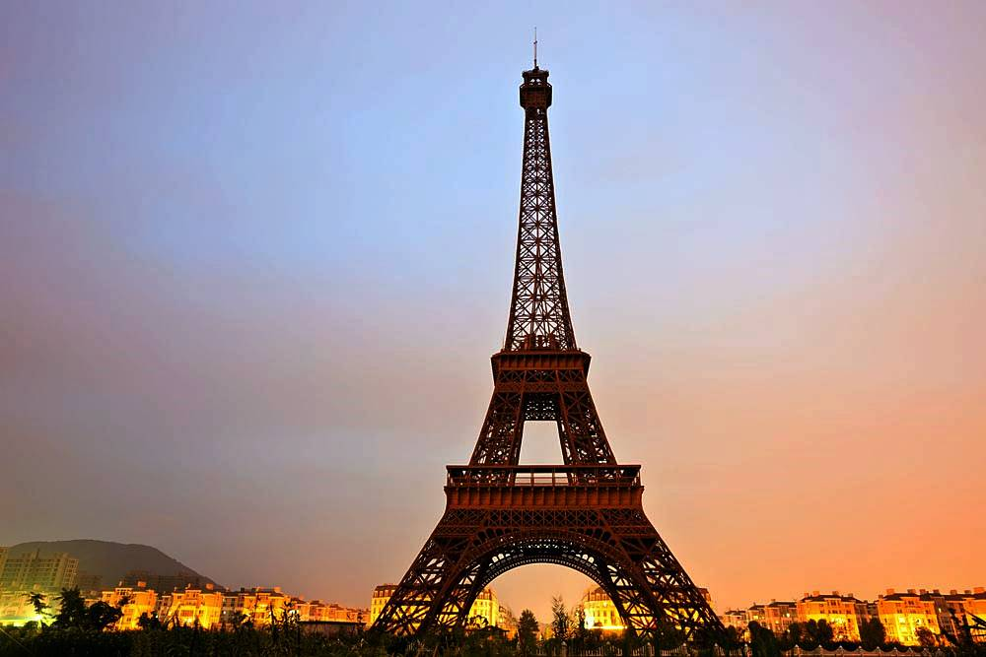

Slide 27
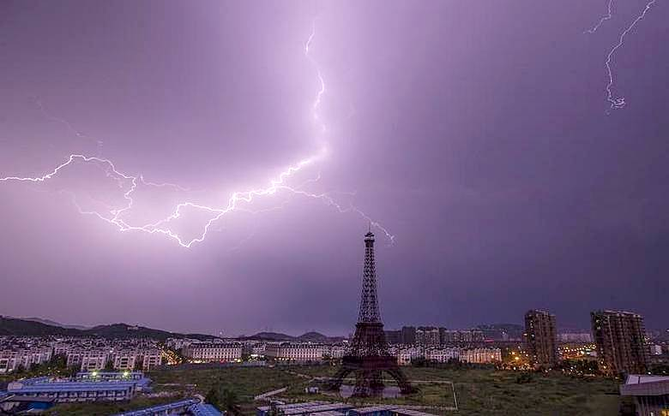

Slide 28
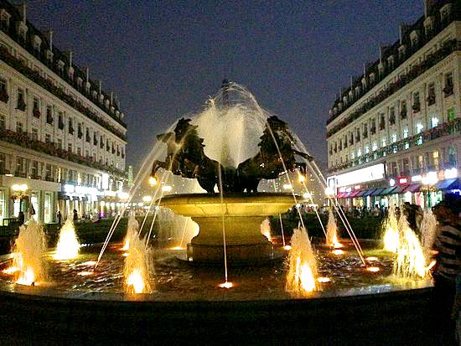

Slide 29
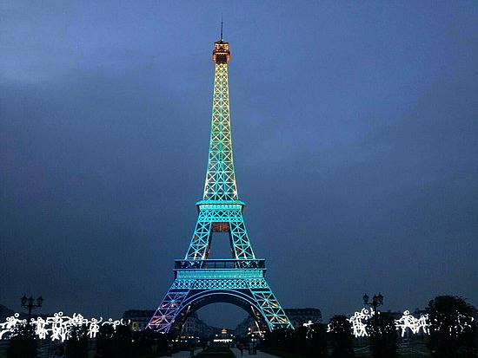

Slide 30
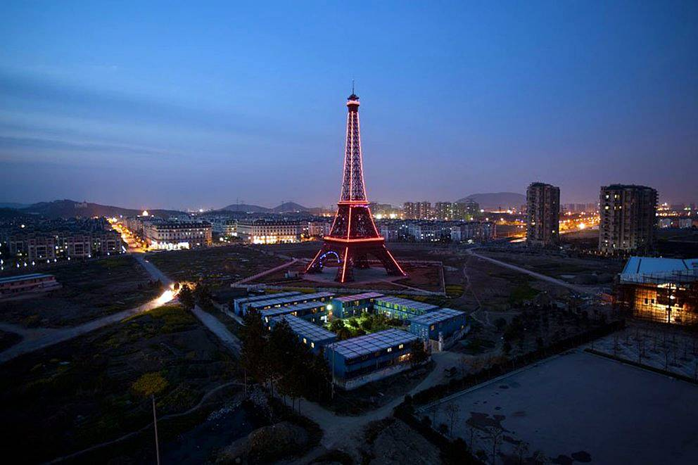

Slide 31

GRACIAS POR TU VISITA
Y QUE TENGAS UN BUEN DÍA
VICTOR NOVELLÓN

Slide 32







¿Te ha gustado?
Puedes ver más entrando
Aquí
Además puedes recibir powerpoints en tu correo electrónico suscribiéndote aquí:

